Slide 1
常用集合源码分析
ArrayList
LinkedList
HashMap
TreeMap
HashSet

Slide 2

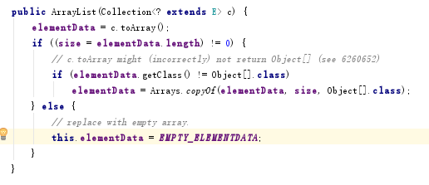
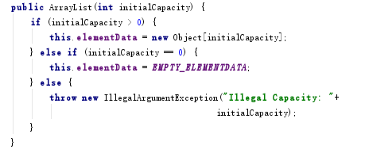
ArrayList
ArrayList list =new ArrayList();
ArrayList list =new ArrayList(Arrays.asList(new Integer[]{1,2,3}));
ArrayList list =new ArrayList(20);

Slide 3
ArrayList

Slide 4
ArrayList

Slide 5
ArrayList.add(e)，当队列已满的情况
ArrayList.add(index，e), 当队列已满情况

Slide 6
ArrayList

Slide 7
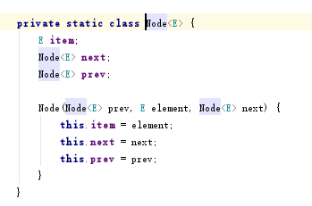


LinkedList
transient int size = 0;
transient Node<E> first;
transient Node<E> last;

Slide 8
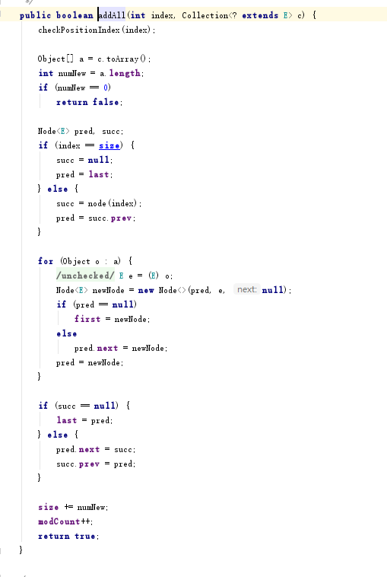
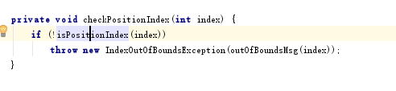

LinkedList

Slide 9
LinkedList

Slide 10
LinkedList

Slide 11
LinkedList

Slide 13
LinkedList
linkedList.iterator();

Slide 14

ArrayList&LinkedList
ArrayList内部是使用可増长数组实现的，所以是用get和set方法是花费常数时间的，但是如果插入元素和删除元素，除非插入和删除的位置都在表末尾，否则代码开销会很大，因为里面需要数组的移动。 LinkedList是使用双链表实现的，所以get会非常消耗资源，除非位置离头部很近。但是插入和删除元素花费常数时间。

Slide 15
HashMap

Slide 16
LinkedList

Slide 17
LinkedList

